Slide 1
QRコード作成

Slide 2
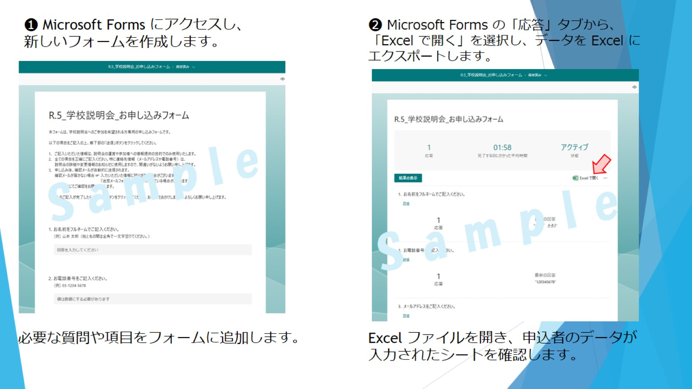

Slide 3
